Slide 1
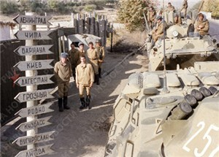
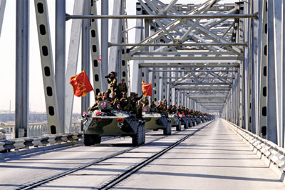

АФГАНИСТАН
1979
-
1989

Slide 2
25 декабря 1979 года
25 декабря 1979 года части и подразделения
40-ой общевойсковой армии пересекли советско-афганскую границу по понтонному мосту через реку
Аму-Дарья.

Slide 3
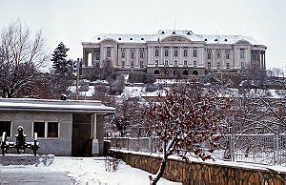
27 декабря 1979года
В 19-30 по местному времени началась операция «Шторм»
-штурм дворца Хафизуллы Амина.
В операции участвовало 654 бойца спецподразделений КГБ СССР и Советской Армии

Slide 4
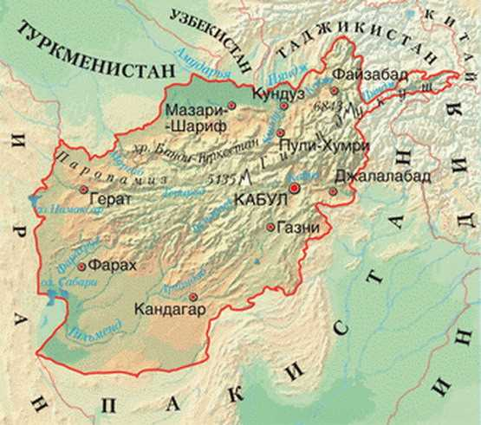
Крупнейшие операции
Афганской войны

Slide 5
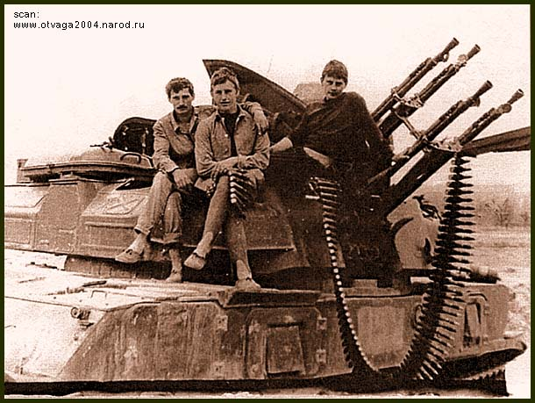
1980 год
10-11 января- попытка антиправительственного мятежа. В ходе боя убито около 100 мятежников.
Март- первая крупная наступательная операция «Кунарское наступление»
Апрель- первая войсковая операция в Панджшере
12 августа- прибытие в страну спецподразделения КГБ СССР «КАРПАТЫ»

Slide 6
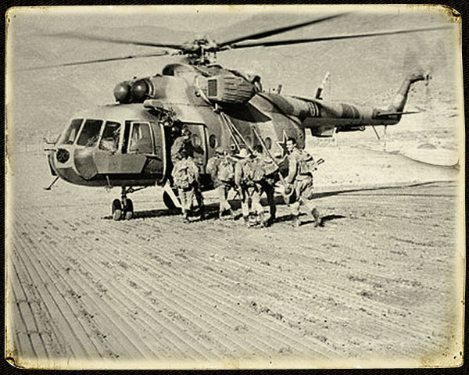
1981 год
Сентябрь — бои в горном массиве Луркох в провинции Фарах
29 октября — ввод второго «мусульманского батальона»
Декабрь — разгром базового пункта оппозиции в районе Дарзаб

Slide 7
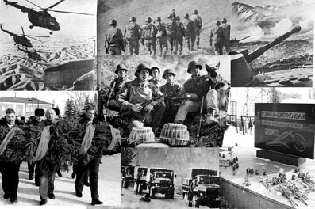
1982 год
Постоянные стычки с моджахедами
Бои местного значения

Slide 8
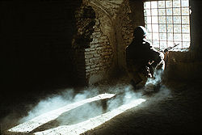
1983 год
Апрель- операция по разгрому отрядов оппозиции в ущелье Ниджраб
Зима- боевые действия активизировались в районе Сароби и Джелалабадской долины

Slide 9
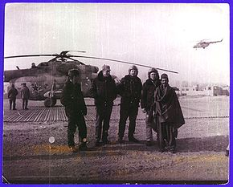
1984 год
30 апреля- крупная операция в Панджшерском ущелье
Постоянные стычки с моджахедами

Slide 10
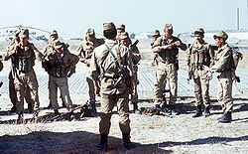
1985 год
Бои местного значения
Июнь — армейская операция в Панджшере

Slide 11
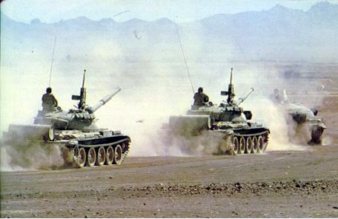
1986 год
4-20 апреля- операция по разгрому базы Джавара
Осень- успешная операция в районе Кандагара

Slide 12
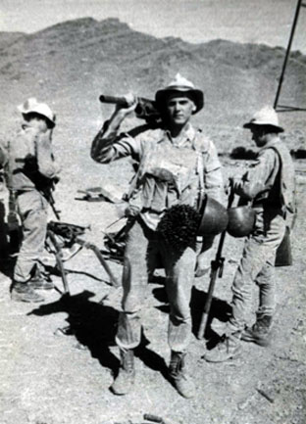
1987 год
Февраль- операция «Удар» в провинции Кундуз
Февраль-март- операция «Шквал» в провинции Кандагар
Март- операция «Гроза» в провинции Газни
Март- операция «Круг» в провинциях Кабул и Логар
12 апреля- разгром базы мятежников в провинции Нангархар
Май- операция «Залп» в провинциях Логар, Пактия, Кабул
Май- операция «Юг-87» в провинции Кандагар
23 ноября- начало операции «Магистраль»

Slide 13
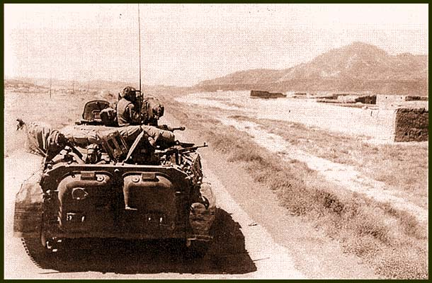
1988 год
7-8 января- бой на высоте 3234
Июнь- ожесточённые бои в провинции Вардак
Август- бои в провинции Кундуз

Slide 14
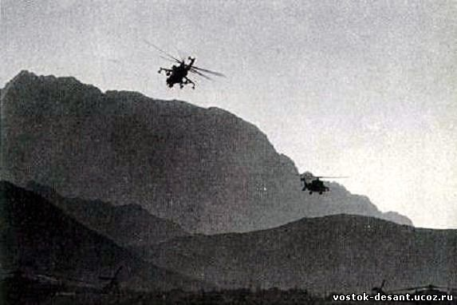
1989 год
23-26 января- операция «Тайфун», последняя советская боевая операция в Афганистане

Slide 15
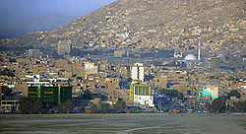
4 февраля 1989года
4 февраля
1989 года последнее подразделение Советской Армии покинуло Кабул.

Slide 16
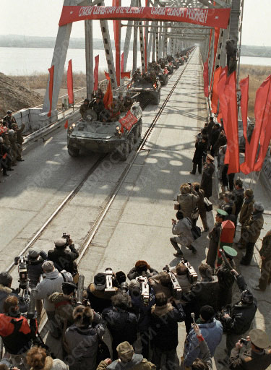
15 февраля 1989 года
15 февраля 1989 года
из Афганистана полностью выведены советские войска.

Slide 17
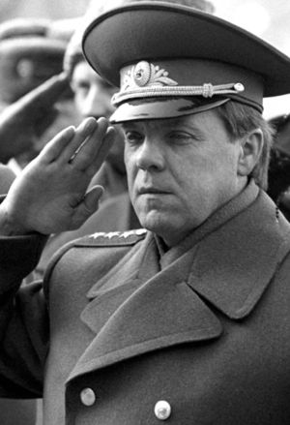
Последний солдат
Выводом войск 40-й армии руководил последний командующий Ограниченным контингентом генерал-лейтенант Б. В. Громов, который, как утверждается, последним перешёл пограничную реку
Аму-Дарья (г. Термез).

Slide 18
Неутешительные итоги
Афганской войны
Погибших- 15051 человек;
Раненых- почти 54 тысячи человек;
Заболевших- 416 тысяч человек;
Пропавших без вести- около 400-от человек.
Танки- 147ед.;
Бронемашины- 1314 ед.;
Артсистемы-433 ед.;
Самолёты- 118 ед.;
Вертолёты- 333 ед.;
Инженерные машины- 510 ед.;
Грузовики и бензовозы- 11369 ед.

Slide 19
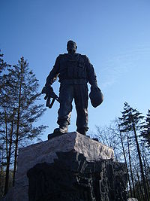
Вечная память
Воинам-Интернационалистам

